Slide 1
10.7 激光
一.光与物质的相互作用
二.激光原理
三.激光特性及其应用
四.全息照相

Slide 2
物体发光的微观机理
物质中的原子受到激发以后，原子能量增加，处于不稳定状态，要向低能态跃迁。在向低能态跃迁的过程中，会发出光。
普通光源（白炽灯、日光灯、高压水银灯）的发光过程为自发辐射。各原子自发辐射发出的光彼此独立，频率、振动方向、相位不一定相同——为非相干光。

Slide 3
激光
辐射的受激发射的光放大
Light Amplification by Stimulated Emission of Radiation
缩写为Laser“镭射”
激光的发展史
1958年，贝尔实验室的汤斯和肖洛发表了关于激光器的经典论文，奠定了激光发展的基础。
1960年，美国加利福尼亚州休斯航空公司实验室的研究员梅曼发明了世界上第一台红宝石激光器。

Slide 4
一. 光与物质的相互作用
光与物质的相互作用，实质上是组成物质的微观粒子
吸收或辐射光子，同时改变自身运动状态的表现。
1.受激吸收
吸收前
吸收后

Slide 5
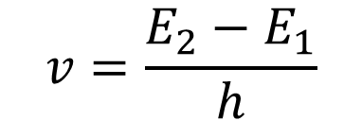
2.自发辐射
发光前
发光后
光子的频率为
$$v=\frac{E_{2}−E_{1}}{h}$$

Slide 6
3.受激辐射
发光前
发光后
当外来光子的频率满足
时，使原子中处于高能级的电子在外来光子的激发下向低能级跃迁而发光。

Slide 7
特点：
受激辐射产生的光子与外来光子具有相同的特征：
它们的频率、相位、振动方向均相同。
光放大
相干光（激光）

Slide 8
二. 激光原理
1.粒子数的正常分布和反转分布
受激辐射：光子数↑
受激吸收：光子数↓
粒子数正常分布：
受激吸收占优势，发生其他两种过程的几率很小。

Slide 9
粒子数的正常分布转向反转分布
粒子数反转分布：
受激辐射占优势，光通过工作物质后得到加强，获得光放大。

Slide 10

2.产生激光的必要条件
（1）激活介质：一般情况：大量原子处于基态，而处激发态的时间很短，约为 ，不稳定。
（2）抽运装置：它是使激活介质产生粒子数反转的装置。
$$\left(N_{2}>N_{1}\right)$$
（3）光学共振腔：要获得具有一定寿命和强度的激光，必须加光学谐振腔。
理论研究表明，任何工作物质，在适当的激励条件下，可在粒子体系的特定高低能级间实现粒子数反转。

Slide 11
三.激光的特性及其应用
单色性佳：激光的频谱宽度非常窄；
亮度极高：单位面积单位立体角内的输出功率特别大；
相干性强：时间相干性和空间相干性都好；
方向性好：基本沿某一直线传播，激光束的发散角很小。

Slide 12
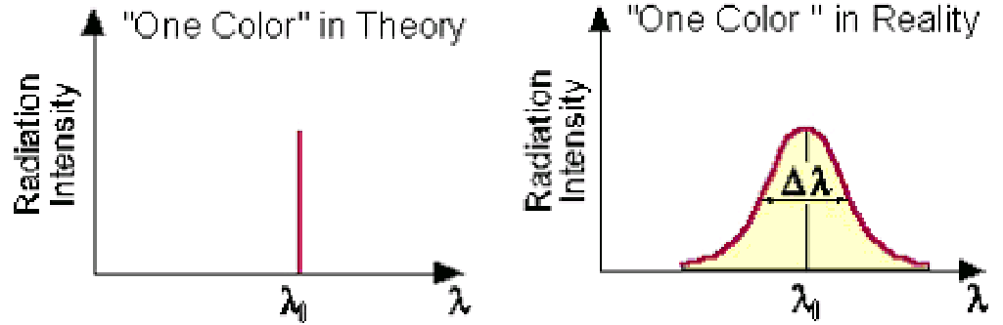
1.单色性好
光波的单色性可表示为
单色性最好的氪灯Kr⁸⁶
Δλ=4.7×10⁻³ nm
稳频He—Ne激光器

Slide 13
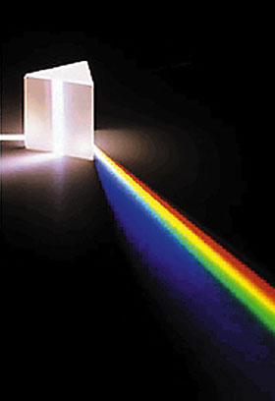
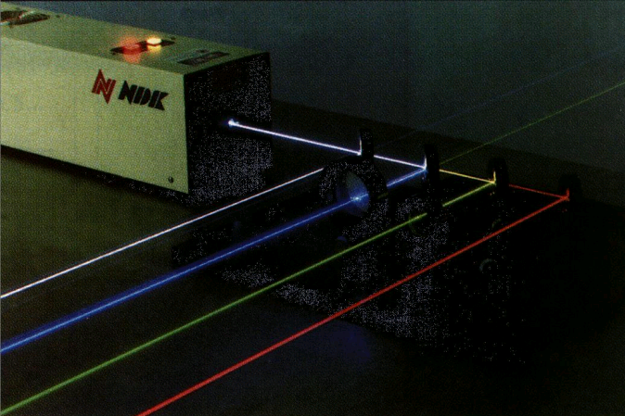
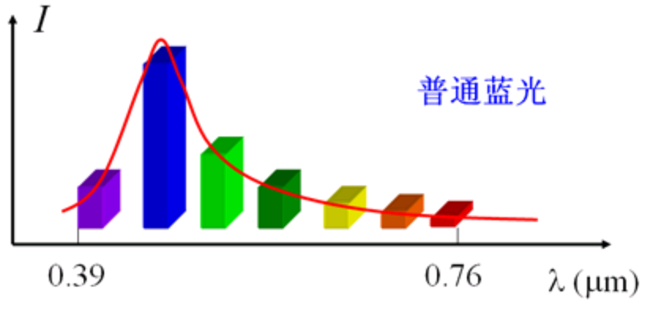
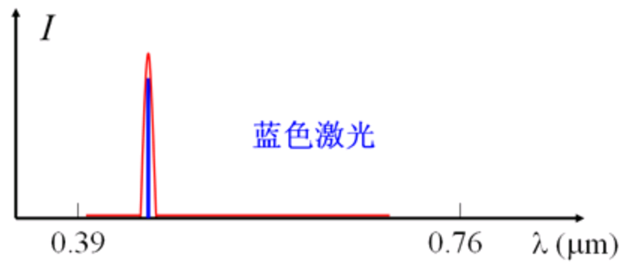

Slide 14

2.亮度极高
普通光源所发出的光射向四面八方，能量非常分散，亮度不高。
激光器发出的激光方向性好，能量在空间高度集中。
激光器能产生宽度极窄的光脉冲，使用锁模技术，可产生10⁻¹⁴s的光脉冲。由于能量被集中在极短的时间内发射出来，因此光功率极高。
空间高度集中：亮度比太阳表面高 ${10}^{10}$ 倍。
空间高度集中：功率峰值为 ${10}^{14}$ 瓦。

Slide 15
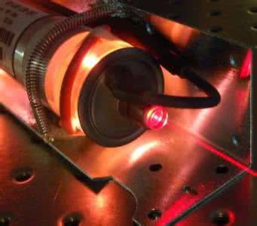
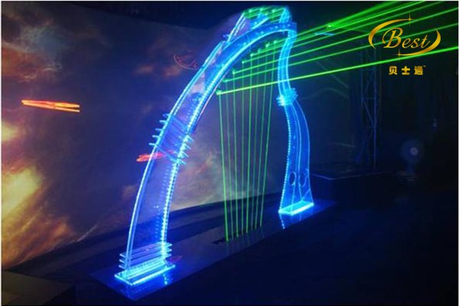
激光的亮度最高
功率1毫瓦的氦氖激光器的亮度比太阳光强100倍；
脉冲固体激光器的亮度可比太阳亮度高100亿倍。

Slide 16
3.相干性强
时间相干性定义为光传播方向上某点处，可以使得两个不同时刻的光波场之间有相干性的最大时间间隔。
空间相干性定义为某一时刻不同空间点处的光波场之间的相干性。
氦氖激光器输出的光束，相干长度达2×10⁷km。
氪灯只有38.5cm。
时间相干性好，相干长度可达几十公里。
空间相干性好，有的激光波面上各个点都是相干的。

Slide 17
4.方向性好
激光束发散角小，约为10⁻⁴rad量级；
对应的立体角，约在10⁻⁶sr量级。
利用激光准直仪可使长为2.5km的隧道掘进偏差不超过16nm.

Slide 18
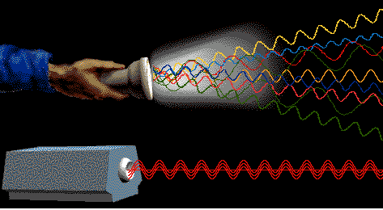
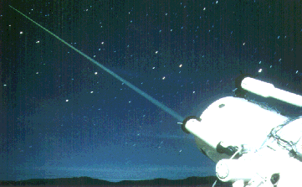
普通光源光束向各个方向传播
手电筒的光射到几米处，
扩展成很大的光斑。
激光束是高度平行的光束
一束激光射到38万km的月球上，
光斑的直径只有2km

Slide 19
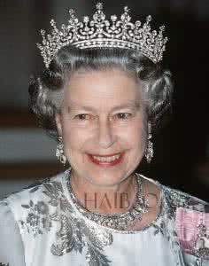
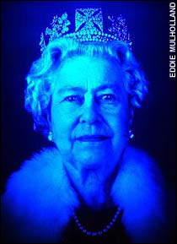
四.全息照相
光波是一种电磁波，它在传播中带有振幅和相位的信息。
普通照相记录被摄物体
光波的振幅信息。
全息照相记录被摄物体
光波的振幅和相位信息。

Slide 20
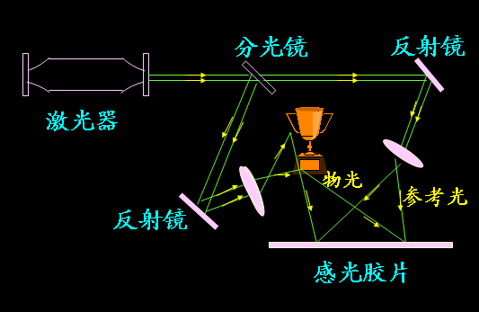
1.全息照相的光路图

Slide 21
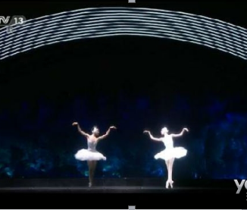
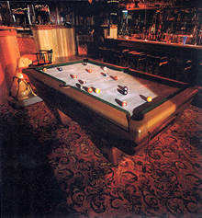
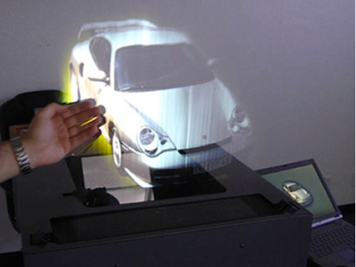
全息照片

Slide 22
2．全息照相的特点
(1)全息记录：能将物体各点发出的光波的振幅与相位同时记录下来。(2)全息再现：能使物体各点发出的光波的振幅与相位同时再现。
3．全息照片的特点
(1)三维立体图，与原物一模一样；
(2)改变角度可以看见被遮挡的部分；
(3)一小部分可以还原全貌；
(4)一张底片上可存储多张图片。

Slide 23
小结：单色性佳、亮度极高、相干性强、方向性好。
特点 | 作用 | 应用实例
相干光 | 可进行调制、传递信息 | 光纤通信
平行度非常好 | 传播很远距离能保持一定强度 精确测距测速 | 激光雷达
 | 可会聚于很小的一点 记录信息密度高 | DVD、CD、VCD机 计算机光驱
亮度高 | 可在很小空间短时间内集中很大能量 | 激光切割、焊接、打孔医疗手术
 | 产生高压引起核聚变 | 人工控制聚变反应

